Slide 1

PENYAKIT AKIBAT KERJA (PAK)
Materi 4

Slide 2
Pengertian Penyakit Akibat Kerja (PAK)
Menurut Suma’mur (1985) penyakit akibat kerja adalah setiap penyakit yang disebabkan oleh pekerjaan atau lingkungan kerja.
Terdapat tiga jenis penyakit akibat kerja menurut Simposium Internasional oleh ILO dalam Anizar (2009), yaitu:
Penyakit akibat kerja (occupational disease)
Penyakit yang berhubungan dengan pekerjaan (work related disease)
Penyakit yang mengenai populasi kerja (disease affecting working populations)

Slide 3
Pengertian Penyakit Akibat Kerja (PAK)
Penyakit akibat kerja adalah gangguan kesehatan yang disebabkan oleh faktor atau kondisi di tempat kerja.
Penyakit Akibat Kerja muncul akibat paparan bahan berbahaya, lingkungan kerja yang tidak sehat, atau kebiasaan kerja yang kurang ergonomis dalam jangka waktu tertentu.
Penyakit akibat kerja berbeda dengan cedera kerja yang terjadi secara tiba-tiba (misalnya kecelakaan).
Penyakit akibat kerja biasanya berkembang secara perlahan akibat paparan yang berulang dalam waktu lama.

Slide 4
Penyebab Penyakit Akibat Kerja (1)
Berdasarkan uraian Suma’mur (1985), faktor-faktor yang menjadi penyebab penyakit akibat kerja dibagi dalam 5 golongan, yakni :
Golongan fisik
Suara yang biasanya menyebabkan pekak atau tuli.
Radiasi sinar-sinar Ro atau sinar-sinar radioaktif yang menyebabkan antara lain penyakit susunan darah dan kelainankelainan kulit. Radiasi sinar inframerah bisa mengakibatkan cataract kepada lensa mata, sedangkan sinar ultraviolet menjadi sebab conjungtivitas photo electrica.
Suhu yang terlalu tinggi menyebabkan heat stroke, heat cramps atau hyperpyrexia sedangkan suhu-suhu yang rendah antara lain menimbulkan frosbite.
Penerapan lampu yang kurang baik misalnya menyebabkan kelainan kepada indera penglihatan atau kesilauan yang memudahkan terjadinya kecelakaan.

Slide 5
Penyebab Penyakit Akibat Kerja (2)
Golongan kimiawi
Debu yang menyebabkan pnemokoniosis, di antaranya : silikosis, asbestosis.
Uap yang di antaranya menyebabkan mental fume fever dermatitis, atau keracunan.
Gas misalnya keracunan oleh CO, dan H2S.
Larutan yang menyebabkan dermatitis.
Awan atau kabut, misalnya racun serangga (insecticides), racun jamur dan yang menimbulkan keracunan.

Slide 6
Penyebab Penyakit Akibat Kerja (3)
Golongan Infeksi, misalnya oleh bibit penyakit anthrax atau brucella pada pekerja-pekerja penyamak kulit.
Golongan fisiologis, yang disebabkan oleh kesalahan-kesalahan konstruksi mesin, sikap badan kurang baik, salah cara melakukan pekerjaan dan lain-lain yang semuanya menimbulkan kelelahan fisik, bahkan lambat laun perubahan fisik tubuh pekerja.
Golongan mental psikologis, hal ini terlihat semisal pada hubungan kerja yang tidak baik, atau misalnya keadaan membosankan monoton

Slide 7
Unsur-unsur yang Mempengaruhi Kesehatan dan Produktivitas Kerja (1)
Menurut Suma’mur (2009), agar seseorang tenaga kerja berada dalam keadaan terjamin kesehatan dan produktivitas kerjanya secara optimal, maka perlu ada keseimbangan yang positif-konstruktif, yaitu:
Beban Kerja
Lingkungan kerja
Kapasitas kerja

Slide 8
Unsur-unsur yang Mempengaruhi Kesehatan dan Produktivitas Kerja (2)
Beban Kerja
Setiap pekerjaan merupakan beban bagi pelakunya. Beban dimaksud adalah beban fisik, mental dan atau sosial.
Beban fisik: Buruh bongkar muat barang
Beban mental: Tanggung jawab seorang Pengusaha/Manajer
Beban sosial: Penggerak lembaga swadaya masyarakat atau gerakan mengentaskan kemiskinan.

Slide 9
Unsur-unsur yang Mempengaruhi Kesehatan dan Produktivitas Kerja (3)
Lingkungan kerja
Lingkungan kerja merupakan beban kerja tambahan yang secara langsung dirasakan oleh pekerja baik secara jasmani dan rohani.
Contohnya:
Bangunan gedung, penerangan, suhu udara, kelembaban udara, tekanan udara, gas, uap, debu, kabut, asap, awan, cairan dan atau zat padat, konstruksi mesin, suasana kerja, hubungan antara pengusaha dan tenaga kerja, struktur dan prosedur organisasi pelaksanaan kerja

Slide 10
Unsur-unsur yang Mempengaruhi Kesehatan dan Produktivitas Kerja (4)
Kapasitas kerja
Kapasitas kerja adalah kemampuan seorang tenaga kerja untuk melakukan tugas kerja dalam periode tertentu. Kemampuan kerja seseorang tenaga kerja sangat tergantung pada:
Motivasi kerja
Pengalaman
Latar belakang Pendidikan
Keahlian, keterampilan, kesesuaian terhadap pekerjaan
Kondisi Kesehatan
Keadaan gizi
Jenis kelamin
Usia
Ukuran antropometris tubuh
Reaksi kejiwaan.

Slide 11
Penyakit Akibat Kerja (PAK)
Mengurangi risiko penyakit akibat kerja membutuhkan kerja sama antara pekerja dan perusahaan.
Dengan menerapkan:
Personal hygiene
Menggunakan APD
Menjaga lingkungan kerja
Melakukan pemeriksaan kesehatan rutin
Risiko penyakit akibat kerja harus diminimalkan sehingga menciptakan lingkungan kerja yang lebih sehat dan produktif.

Slide 12
Mengurangi Risiko Penyakit Akibat Kerja (1)
Penyakit akibat kerja dapat disebabkan oleh berbagai faktor seperti paparan bahan berbahaya, lingkungan kerja yang tidak higienis, atau kebiasaan kerja yang kurang sehat. Berikut adalah beberapa cara untuk mengurangi risiko tersebut:
Menerapkan Personal Hygiene (Kebersihan Pribadi)
Mencuci tangan secara rutin sebelum dan sesudah bekerja.
Menggunakan pakaian kerja yang bersih dan sesuai standar
Mandi setelah bekerja jika terpapar bahan berbahaya.
Menjaga kebersihan area kerja dan fasilitas umum seperti toilet dan kantin.

Slide 13
Mengurangi Risiko Penyakit Akibat Kerja (2)
Menggunakan Alat Pelindung Diri (APD) dengan Benar
Menggunakan masker, sarung tangan, helm, atau sepatu pelindung sesuai jenis pekerjaan.
Memastikan APD selalu dalam kondisi baik dan bersih.
Mengganti APD yang sudah rusak atau tidak layak pakai.

Slide 14
Mengurangi Risiko Penyakit Akibat Kerja (3)
Menjaga Ventilasi dan Kualitas Udara
Memastikan ruangan memiliki sirkulasi udara yang baik untuk mengurangi paparan debu dan gas beracun.
Menggunakan alat penyaring udara jika diperlukan, terutama di lingkungan kerja dengan banyak polusi udara.
Menyediakan ruang kerja yang cukup pencahayaan untuk mengurangi kelelahan mata dan gangguan kesehatan lainnya.

Slide 15
Mengurangi Risiko Penyakit Akibat Kerja (4)
Menerapkan Ergonomi Kerja yang Baik
Mengatur posisi duduk dan meja kerja agar tidak menyebabkan nyeri punggung atau cedera akibat postur yang salah.
Menggunakan peralatan kerja yang dirancang ergonomis untuk mengurangi tekanan pada tubuh.
Melakukan peregangan atau istirahat sejenak untuk menghindari ketegangan otot dan kelelahan.

Slide 16
Mengurangi Risiko Penyakit Akibat Kerja (4)
Mengelola Stres dan Beban Kerja
Menerapkan jam kerja yang wajar untuk menghindari kelelahan berlebihan.
Menyediakan waktu istirahat yang cukup selama bekerja.
Menciptakan lingkungan kerja yang nyaman dan minim tekanan psikologis.

Slide 17
Mengurangi Risiko Penyakit Akibat Kerja (5)
Menyediakan Makanan dan Minuman yang Sehat
Menyediakan air minum yang bersih untuk mencegah dehidrasi.
Mengonsumsi makanan sehat yang higienis untuk mencegah penyakit pencernaan.
Menghindari makanan yang tidak bersih atau terkontaminasi di lingkungan kerja.

Slide 18
Mengurangi Risiko Penyakit Akibat Kerja (6)
Melakukan Pemeriksaan Kesehatan Secara Rutin
Menyediakan pemeriksaan kesehatan berkala bagi pekerja untuk mendeteksi penyakit lebih awal.
Menyediakan vaksinasi jika diperlukan, seperti vaksin hepatitis atau flu untuk pekerja di sektor kesehatan.
Memantau kondisi kesehatan pekerja, terutama bagi yang bekerja di lingkungan berisiko tinggi.

Slide 19
Mengurangi Risiko Penyakit Akibat Kerja (7)
Menerapkan Prosedur Keselamatan Kerja
Mengikuti pelatihan kesehatan dan keselamatan kerja (K3).
Menyediakan informasi mengenai bahaya kerja dan cara mengatasinya.
Menerapkan standar operasional prosedur (SOP) yang ketat dalam penggunaan alat dan bahan berbahaya.

Slide 20
Pengertian Personal Hygiene
Hygiene adalah usaha untuk memelihara dan mempertinggi derajat kesehatan, atau ilmu yang mempelajari cara-cara yang berguna bagi kesehatan.
Personal hygiene ialah usaha untuk memelihara, menjaga dan mempertinggi derajat kesehatan individu mulai dari ujung rambut sampai ujung kaki (Retno yuliati dan Yuliarsih, 2002).

Slide 21
Menjaga kesehatan pribadi (personal hygiene)
Menjaga kesehatan pribadi (Personal hygiene) adalah bagian penting dalam mengurangi/mencegah tertularnya penyakit salah satunya adalah Penyakit Akibat Kerja (PAK).
Dengan menerapkan kebiasaan kebersihan yang baik, pekerja dapat melindungi diri mereka sendiri serta rekan kerja dari berbagai risiko kesehatan.
Personal hygiene mencakup kebiasaan menjaga kebersihan tubuh, pakaian, serta lingkungan sekitar guna mengurangi paparan terhadap faktor risiko yang dapat menyebabkan penyakit.

Slide 22
Menjaga kesehatan pribadi (personal hygiene)
Berikut adalah beberapa alasan utama mengapa menjaga personal hygiene sangat penting dalam lingkungan kerja:
Mencegah Penyebaran Penyakit Menular
Di tempat kerja, interaksi antarpekerja dan penggunaan fasilitas bersama dapat menjadi jalur penyebaran virus dan bakteri.
Kebiasaan seperti mencuci tangan, menggunakan masker, dan menjaga kebersihan ruang kerja dapat mencegah infeksi saluran pernapasan, flu, atau penyakit pencernaan akibat kontaminasi.

Slide 23
Menjaga kesehatan pribadi (personal hygiene)
Mengurangi Risiko Paparan Zat Berbahaya
Pekerja di sektor industri, kesehatan, atau laboratorium sering terpapar bahan kimia, debu, atau zat beracun lainnya.
Mandi setelah bekerja, mengganti pakaian kerja sebelum pulang, dan menggunakan alat pelindung diri (APD) dapat mencegah zat berbahaya masuk ke tubuh melalui kulit, mulut, atau saluran pernapasan.

Slide 24
Menjaga kesehatan pribadi (personal hygiene)
Mencegah Penyakit Kulit
Lingkungan kerja yang kotor atau lembap dapat menyebabkan gangguan kulit seperti iritasi, alergi, atau infeksi jamur.
Rutin mencuci tangan, menggunakan sarung tangan, dan menjaga kebersihan tubuh dapat mengurangi risiko penyakit kulit akibat kontak dengan bahan berbahaya.

Slide 25
Menjaga kesehatan pribadi (personal hygiene)
Menjaga Kesehatan Pernapasan
Debu, asap, atau gas beracun di lingkungan kerja dapat menyebabkan masalah pernapasan seperti asma atau penyakit paru akibat kerja.
Menggunakan masker, membersihkan diri setelah bekerja, dan memastikan ventilasi udara yang baik adalah langkah penting dalam menjaga kesehatan paru-paru.

Slide 26
Menjaga kesehatan pribadi (personal hygiene)
Mencegah Gangguan Pencernaan
Makanan yang terkontaminasi oleh tangan yang kotor atau lingkungan yang tidak higienis dapat menyebabkan diare atau keracunan makanan.
Mencuci tangan sebelum makan dan memastikan makanan yang dikonsumsi bersih dapat mengurangi risiko gangguan pencernaan.

Slide 27
Menjaga kesehatan pribadi (personal hygiene)
Meningkatkan Produktivitas dan Kesejahteraan Kerja
Pekerja yang sehat lebih fokus dan produktif dibandingkan mereka yang sering sakit.
Lingkungan kerja yang bersih dan sehat juga menciptakan suasana kerja yang nyaman, mengurangi stres, serta meningkatkan kesejahteraan karyawan.

Slide 28
Pola Hidup Sehat (1)
Pola hidup sehat adalah perilaku positif dalam kebiasaan hidup sehari-hari yang berpengaruh baik terhadap kesehatan individu.
Penerapan pola hidup yang sehat, yaitu:
Olah raga teratur
Makan makanan yang sehat bergizi
Rajin beribadah dan berdoa
Melestarikan lingkungan (tidak menebang pohon sembarangan).
Memiliki toilet yang bersih, sehat dan aman.
Tidak melakukan sex bebas
Menjauhi rokok
Menjauhi narkoba

Slide 29
Pola Hidup Sehat (2)
Menurut sebuah penelitian oleh para ahli fisiologi Universitas Indonesia, gaya hidup sehat dapat:
Mengurangi resiko terkena penyakit tekanan darah tinggi sampai 55%;
Mengurangi resiko diabetes hingga 50%;
Mengurangi resiko terkena tumor dan kanker hingga 35%;
Mengurangi resiko terkena serangan stroke dan jantung koroner hingga 75%;
Usia harapan hidup dapat diperpanjang hingga 10 tahun ke atas dari rata rata usia harapan hidup manusia Indonesia.

Slide 30
Pola Hidup Sehat (3)
Tubuh sehat dan ideal dari segi kesehatan meliputi aspek fisik, mental dan sosial serta tidak hanya bebas dari penyakit (definisi sehat WHO Tahun 1950).
Semua aspek tersebut akan mempengaruhi penampilan (performance) setiap individu, dalam melakukan aktivitas sehari-hari seperti bekerja, berkarya, berkreasi dan melakukan hal-hal yang produktif serta bermanfaat.
Kesehatan, pendidikan dan pendapatan setiap individu merupakan tiga faktor utama yang sangat mempengaruhi kualitas sumber daya manusia.
Oleh karena itu setiap individu berhak dan harus selalu menjaga kesehatan, yang merupakan modal utama agar dapat hidup produktif, bahagia dan sejahtera. (Bennett NB.Silalahi, 1995)

Slide 31
Menjaga Kebersihan Individu (1)
Pengertian kebersihan diri adalah suatu upaya untuk memelihara kebersihan tubuh dari ujung rambut sampai ujung kaki, terdiri dari :
Kebersihan rambut dan kulit kepala
Kebersihan mata, telinga dan hidung
Kebersihan gigi dan mulut
Kebersihan badan
Kebersihan kuku tangan dan kaki
Kebersihan pakaian.

Slide 32

Menjaga Kebersihan Individu (2)

Slide 33
Menjaga Kebersihan Individu (4)
Tanda-tanda seseorang kurang perawatan diri antara lain:
Penampilan dekil/kumal dan tidak rapih
Badan bau
Rambut kumal, kotor dan banyak kutu
Kuku panjang dan kotor
Kadang tubuh dipenuhi penyakit kulit (jamur, koreng, borok)

Slide 34
Komponen Kebersihan Diri
Berikut adalah beberapa komponen kebersihan diri (Personal Hygiene):
Kebersihan Rambut dan Kulit Kepala
Kebersihan Tangan dan Kuku
Menjaga Kebarsihan Badan
Kebersihan Gigi dan Mulut
Kesehatan Makanan
Kebersihan Pakaian

Slide 35
Kebersihan Rambut dan Kulit Kepala (1)
Tujuan mencuci rambut adalah untuk menjaga kebersihan dan Kesehatan kulit kepala, disamping itu juga untuk memudahkan dalam penataannya.
Kotoran rambut berupa debu bekas hairspray, keringat, sel-sel lapisan tanduk kepala, dan kosmetika rambut.

Slide 36
Kebersihan Rambut dan Kulit Kepala (2)
Kosmetik rambut dapat berupa:
Kosmetik pembersih: egg syampo, cream, syampo, lemon syampo, medical syampo, antiseptic syampo.
Kosmetik pembilas: pembilas yang bersifat asam (jeruk )
Conditioner : melapisi batang rambut
Obat-Obat pengeritingan
Kosmetika pratata: krim, jelly, busa, foam.
Kosmetika penataan: hairspray, hair-shine

Slide 37
Kebersihan Rambut dan Kulit Kepala (3)
Untuk membersihkan kotoran pada rambut maka harus dilakukan pencucian terhadap rambut. Adapun langkah-langkah pencucian rambut adalah sebagai berikut:
Menyiapkan peralatan dan obat pencuci rambut atau shampo, sisir, handuk
Penyikatan, penyikatan ini harus dilakukan sebelum pencucian, kecuali jika terdapat luka atau lecet- lecet pada kulit kepala.
Penyikatan dilakukan dari pangkal rambut ke ujung rambut

Slide 38
Kebersihan Rambut dan Kulit Kepala (4)
Pembasahan, pada proses pembasahan ini harus dijaga jangan sampai air masuk ke telinga
Penggunaan shampo, shampo dipilih sesuai dengan jenis dan sifat rambut.
Gunakan shampo sidikit-sedikit di beberapa bagian kepala, mulai dari bagian depan sampai tengkuk. Penyampoan ini dilakukan sambil memijat kulit kepala.
Pemijatan, pemijatan bertujuan membantu kelancaran peredaran darah di kulit kepala, dengan menggunakan gerakan melingkar.

Slide 39
Kebersihan Rambut dan Kulit Kepala (5)
Gangguan kesehatan batang rambut dan kulit kepala diantaranya:
Infeksi Jamur
Pada permukaan batang rambut,
Dalam korteks batang rambut
Serangga
Kutu rambut, kontak langsung.
Pemakaian sisir yang terlalu keras
Syampo yang tidak sesuai
Pencucian rambut yang tidak bersih dan rutin
Peradangan menahun dan ketombe

Slide 40
Kebersihan Tangan dan Kuku (1)
Tangan merupakan bagian yang paling rawan terkena kotoran sekaligus sebagai alat makan.
Tangan bisa menjadi sarang mikro organisme, bakteri, cacing, spora, parasit dan lain-lain yang merupakan bibit-bibit penyakit yang senantiasa mengancam kesehatan kita.
Dari kuku dapat terlihat apakah orang tersebut benar-benar menjaga kesehatan atau tidak.
Pada umumnya, di antara masyarakat kita tidak banyak yang menganggap bahwa pemeriksaan kuku adalah sebuah hal yang sangat penting dan jika tidak diperhatikan dapat mengganggu kesehatan.
Hal tersebut cukuplah dapat menjadi sebuah isu yang bisa diangkat dan kemudian dibahas mengingat betapa banyak diantara kita yang sering kali lalai untuk menjaga kebersihan kuku.
Misalnya, masih sering melihat kebiasaan buruk menggigit kuku, malas memotong kuku atau membersihkannya dari kotoran dan makan seenaknya tanpa mencuci tangan terlebih dahulu.

Slide 41
Kebersihan Tangan dan Kuku (2)
Untuk itu, menjaga kebersihan kuku menurut sangat penting dan sama pentingnya ketika kita ingin hidup kita lebih sehat setiap saat. Berikut tips menjaga dan memelihara tangan dan kuku antara lain:
Agar kuku menjadi kuat dan tidak gampang patah, gunakanlah belimbing sayur dan gosok-gosokkan di dasar kuku. Dapat juga direndam ke dalam cuka apel dan minyak zaitun yang sudah dihangatkan.
Untuk melembutkan tangan, rendamlah tangan kita ke dalam jus jeruk yang telah dicampur madu selama 10 menit.
Untuk menghapus noda pada kuku, rendamlah tangan ke dalam air hangat yang telah diberikan air jeruk nipis selama 15-20 menit. Karena air jeruk mengandung astringent yang dapat menghilangkan warna kusam pada kuku.
Usahakan agar kuku tangan kita tetap pendek untuk mengeliminir masuknya kuman-kuman atau bibit penyakit berlebihan melalui kuku.
Bersihkan tangan dan kaki sehari minimal dua kali atau setiap kotor.
Potong kuku satu kali setiap minggu atau saat terlihat panjang (gunakan pemotong kuku dan setelah dipotong ujung kuku dihaluskan/dikikir).
Gunakan alas kaki yang lembut, aman, dan nyaman.

Slide 42
Kebersihan Tangan dan Kuku (3)
Tidak hanya perawatan dari luar, untuk menjaga kesehatan kuku dapat juga dilakukan dengan minum susu secara rutin, karena susu mengandung kalsium tinggi.
Menjaga kebersihan tangan, dengan mencuci tangan menggunakan sabun pada saat:
Sesudah ke Toilet.
Sebelum membuat/menyajikan atau makan makanan.
Setelah menyentuh binatang.
Setelah menyentuh sampah.
Sehabis bersama orang sakit.
Sehabis mengganti popok bayi.

Slide 43
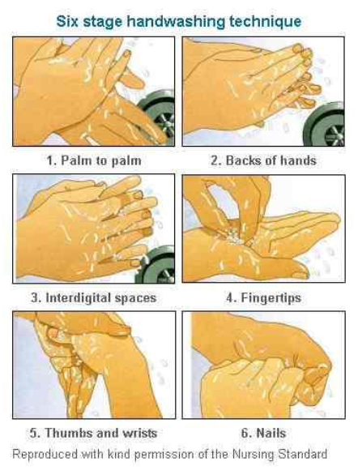
Teknik Mencuci Tangan

Slide 44
Kebersihan Tangan dan Kuku (4)
Terdapat 6 (enam) langkah dalam teknik membersihkan tangan sehingga dapat efektif membersihkan tangan dan kuku sesuai standar perawat (sebagaimana pada Gambar 6), yaitu:
Basuh dan bersihkan telapak tangan dengan telapak tangan lainnya.
Basuh dan bersihkan punggung tangan dengan telapak tangan lainnya.
Basuh dan bersihkan sela-sela jari tangan dengan cara memasukkan jari tangan satu ke sela-sela jari tangan lainnya.
Membersihkan ujung jari tangan dengan cara membasuhkan ujung jari ke telapak tangan lainnya.
Membersihkan pergelangan tangan dengan cara saling membasuhkan jempol dengan pergelangan tangan lainnya.
Membersihkan kuku-kuku tangan dengan kuku tangan lainnya.

Slide 45
Menjaga Kebarsihan Badan (1)
Bau badan yang tidak sedap memang sering membuat masalah, namun hal itu dapat dicegah selama kita rajin menjaga kebersihan badan. Sebenarnya dari mana asal bau badan dan bagaimana cara mengatasinya?
Keringat kita dihasilkan oleh dua kelenjar, yaitu kelenjar accrine dan kelenjar apocrine.
Kelenjar accrine memproduksi keringat bening dan tidak berbau yang dikeluarkan sejak bayi, dan biasanya muncul di tangan, punggung, serta dahi.
Sedangkan kelenjar apocrine terdapat di tempat-tempat tertentu, terutama di daerah perakaran rambut, seperti ketiak, kemaluan, dan di dalam hidung.

Slide 46
Menjaga Kebarsihan Badan (2)
Kelenjar apocrine bersifat aktif setelah masa pubertas? Kelenjar accrine mengeluarkan cairan yang banyak mengandung air dan tidak berbau.
Cairan tersebut berfungsi menurunkan kondisi tubuh pada waktu tertentu.
Sedangkan kelenjar apocrine mengandung asam lemak jenuh dengan cairan lebih kental dan berminyak.
Sebenarnya, cairan yang dihasilkan oleh kelenjar apocrine hanya berbau lemak, namun, karena di setiap helai rambut terdapat satu apocrine dan mengandung bakteri yang berperan dalam proses pembusukan maka timbullah bau badan yang tak sedap.

Slide 47
Menjaga Kebarsihan Badan (3)
Faktor-factor pemicu bau badan:
Bau badan tak sedap juga dipengaruhi oleh faktor genetik, namun, hal itu tidak menjamin 100%.
Rambut ketiak, secara medis, rambut ketiak berfungsi memperluas permukaan untuk mengatur penguapan keringat.
Kondisi jiwa seseorang, seperti stress atau emosi juga mempengaruhi kelenjar apocrine bekerja lebih efektif dan produktif, sehingga memperparah bau badan.
Kegemukan
Sering menyantap makanan protein tinggi contohnya: daging kambing (karena dapat melebarkan pembuluh darah), durian, bawang goreng, merokok, minuman keras, dan obat antibiotika.

Slide 48
Menjaga Kebarsihan Badan (4)
Cara dilakukan untuk menyingkirkan atau menyamarkan bau badan, yaitu:
Menggunakan produk penghilang bau badan yang dijual di pasaran, mulai dari deodoran, obat minum, dan bedak.
Selalu membersihkan ketiak dengan sabun antiseptik setiap kali mandi. Setelah mandi, keringkan dengan handuk, tisu atau lap kering dan bubuhkan bedak antiseptik.
Konsumsi buah, sayur, serta minum air putih dapat menyebabkan keringat menjadi lebih encer sehingga bau badan menjadi berkurang.

Slide 49
Menjaga Kebarsihan Badan (5)
Cara hemat mengurangi bau badan dengan:
Mandi menggunakan sabun mandi secara rutin minimal 2 kali sehari (bila perlu lakukan lebih).
Gunakan pakaian yang bersih dan rapi (pakaian diganti 1 kali/hr atau bila pakaian sudah kotor/basah).
Bila terkena jamur kulit, lakukan mandi seperti biasa.
Hindari penggunaan pakaian, handuk, selimut, sabun mandi, dan sarung secara berjamah.
Hindari penggunaan pakaian yang lembab/basah (karena keringat/sebab lain).
Gunakan obat anti jamur kulit (bila perlu).

Slide 50
Kebersihan Gigi dan Mulut (1)
Sudah terbukti bahwa serentetan penyakit serius, bisa disebabkan karena kuman yang sudah membusuk dalam gigi lalu menyebabkan infeksi pada jaringan gusi hingga masuk ke dalam aliran darah.
Kondisi itu dapat mengakibatkan peradangan pada bagian tubuh lain seperti pada otot jantung, ginjal, sendi, sakit kepala yang berkepanjangan, mata dan organ tubuh lainnya.
Perjalanan kuman tersebut dikenal dengan teori focal infection.
Seorang dokter gigi mengatakan, hidup sehat dan murah, serta membuat hidup lebih berharga bisa dimulai dari kebersihan gigi dan mulut, yaitu dengan cara menggosok gigi.

Slide 51
Kebersihan Gigi dan Mulut (2)
Contoh kasus, seorang ibu mulutnya sudah mencong ke kiri disebabkan karena ada kista di gigi yang disebabkan oleh peradangan akibat kuman dari gigi berlubang (karies).
Pada malam hari kuman-kuman di dalam mulut berkembang pesat dua kali lipat dibanding siang hari, maka wajib membersihkan gigi pada malam hari/sebelum tidur.
Saat tidur, di mana mulut tidak mengadakan aktivitas seperti makan, minum, atau mengobrol, air liur yang berfungsi sebagai antiseptik alami akan berkurang, maka kemampuan saliva untuk menetralisir kuman-kuman dalam mulut juga berkurang.

Slide 52
Kebersihan Gigi dan Mulut (3)
Proses terjadinya karies diawali dengan adanya sisa makanan (debris) yang dibiarkan sehingga terjadi pembusukan.
Dengan hadirnya kuman lactobacillus acidophilus yang mengubah sisa makanan menjadi asam, kuman ini bisa menggerogoti gigi dan menyebabkan gigi berlubang.
Karies tapi tidak juga diobati, kuman akan menembus ke tulang gigi dan pada akhirnya akan mengganggu syaraf gigi.
Terganggunya syaraf gigi ditandai dengan rasa ngilu dan sakit sampai di kepala.
Bakteri lainnya penyebab gigi rusak adalah streptococcus mutans.

Slide 53
Kebersihan Gigi dan Mulut (4)
Beberapa tips untuk menjaga kebersihan gigi dan mulut, yakni:
Menyikat gigi dengan pasta gigi yang mengandung fluoride pada pagi dan malam hari.
Menjauhi camilan setelah menyikat gigi pada malam hari.
Mengurangi makanan manis dan lengket.
Banyak mengkonsumsi buah dan sayur karena makanan berserat bisa menjadi pembersih alami (self cleansing) pada gigi.
Membiasakan berkumur-kumur setelah makan sesuatu.
Berkumur dengan anti septik setelah menggosok gigi.
Menggunakan dentalflos supaya sisa makanan yang tersangkut di interdental dapat keluar.
Memeriksakan gigi ke dokter gigi setiap 6 bulan sekali.

Slide 54
Kesehatan Makanan (1)
Hazard (potensi bahaya) ,yaitu segala sesuatu yang bisa menimbulkan gangguan kesehatan bagi konsumen. Tiga jenis potensi bahaya dalam makanan yakni:
Biologis (mikrobiologis)
Kimia (pestisida & logam berat)
Fisik (pecahan gelas, potongan logam)
Bakteri dan mikrobia lain menjadi sumber ancaman yang paling besar

Slide 55
Kesehatan Makanan (2)
Dimanakah ancaman Potensi Bahaya bisa terjadi?
Di setiap tahap bahan makanan bisa mengalaminya
Karena pada tahapan tertentu makanan bisa terkontaminasi oleh mikrobia, bahan kimia, dan benda asing
Bakteri bisa tumbuh dan berkembang biak cepat pada kisaran suhu yang sesuai
Mikrobia dapat bertahan hidup pada tahapan proses yang mestinya ditujukan untuk mematikannya

Slide 56
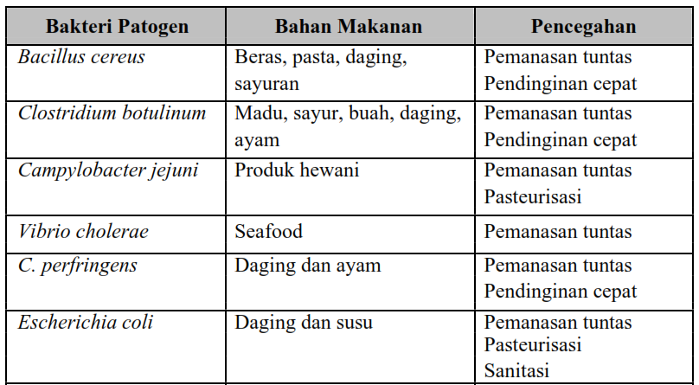
Kesehatan Makanan (3)
Potensi Bahaya Mikrobiologis (1)

Slide 57
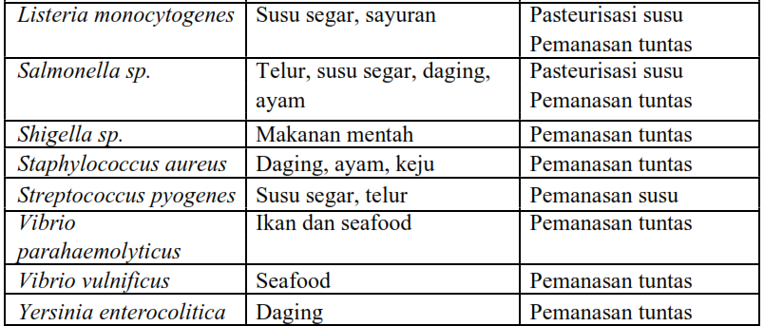
Kesehatan Makanan (4)
Potensi Bahaya Mikrobiologis (2)

Slide 58
Kesehatan Makanan (5)
Beberapa jalur yang dapat dijadikan media kontaminasi makanan antara lain:
Tanah dan debu
Air
Feces
Ingus
Penjamah makanan

Slide 59
Kesehatan Makanan (6)
Yang ditambahkan/digunakan di tempat pengolahan
Bahan kimia pertanian seperti pestisida, fungisida, pupuk, insektisida, antibiotic.
Logam berat: Pb dan Hg
Bahan makanan tambahan pengawet, bahan penambah nutrisi (vitamin dan mineral)
Bahan kimia lain : detergen, sanitizer, pelumas, bahan bakar

Slide 60
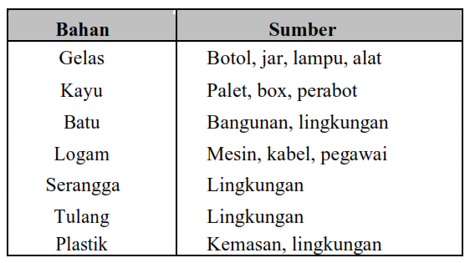
Kesehatan Makanan (7)
Potensi Bahaya Fisis :

Slide 61
Kesehatan Makanan (8)
Faktor-faktor utama foodborne diseases:
Pendinginan makanan yang tidak tepat
Membiarkan makanan selama 12 jam (penyajian)
Kontaminasi makanan mentah ke dalam makanan non-reheating
Penanganan makanan oleh pekerja yang menderita infeksi
Proses pemasakan dan pemanasan tidak cukup
Penyimpanan makanan dalam keadaan hangat (suhu kurang dari 65°C)
Pemanasan kembali makanan pada suhu tidak tepat
Makanan berasal dari sumber yang tidak aman
Terjadi kontaminasi silang

Slide 62
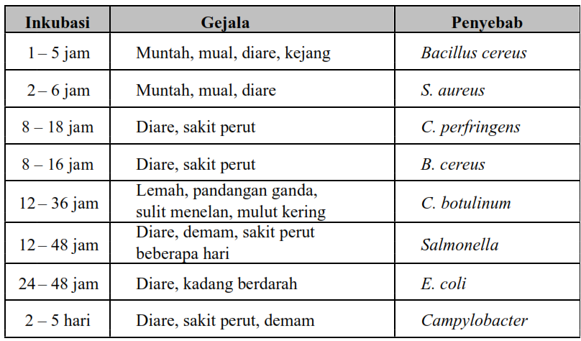
Kesehatan Makanan (9)
Keracunan makanan dapat diidentifikasi dari beberapa gejalanya, yaitu:

Slide 63
Kesehatan Makanan (10)
Menjaga kebersihan dan kesehatan makanan dapat dilakukan dengan:
Masak makanan sampai matang (sampai merata keseluruhan) untuk membunuh kuman-kuman terutama sekali untuk daging, ayam, ikan dan telur.
Makan makanan yang bergizi dengan menu empat sehat lima sempurna dan seimbang.
Hindarkan makanan yang sudah dimasak dari lalat dan binatang kecil lainnya dengan menutup makanan.
Cuci tangan dengan sabun sebelum masak, dan sebelum makan.
Cuci peralatan dapur sehabis dipakai dengan sabun dan simpan di tempat yang kering.

Slide 64
Kebersihan Pakaian (1)
Pakaian yang bersih berarti pakaian yang bebas dari kotoran dan kuman yang dapat menyebabkan sakit atau menimbulkan penyakit serta beraroma sedap.
Usaha menjaga kesehatan dengan cara merawat pakaian caranya seperti sebagai berikut: (1)
Mencuci pakaian, handuk dan sprei secara teratur dengan sabun dan keringkan di sinar matahari,
Jangan biasakan memakai pakaian, handuk atau sprei orang lain, terutama dengan orang yang menderita penyakit kulit seperti kudis atau koreng, panu maupun kadas,

Slide 65
Kebersihan Pakaian (2)
Usaha menjaga kesehatan dengan cara merawat pakaian caranya seperti sebagai berikut: (2)
Hindari pemakaian busana yang sudah berbau, krag leher yang sudah menghitam.
Celana yang dikenakan harus jelas lipatan setrikanya, dan rok untuk wanita jangan sampai terlalu lusuh.
Sepatu yang dikenakan hendaknya bersih.
Mengganti pakaian bersih setiap hari.

Slide 66
Kebersihan Pakaian (3)
Sedangkan syarat air untuk mencuci pakaian adalah sebagai berikut:
Airnya harus jernih dan bersih, tidak berasa, tidak berwarna, dan tidak berbau.
Tidak mengandung garam dapur dan garan kapur ( air sadah), kecuali diendapkan lebih dulu, karena dapat menyebabkan kurang berbusa dan kain cucian menjadi kaku dan mudah robek.
Tidak mengandung garam besi, karena cucian mudah berubah warna.

Slide 67
Kebersihan Pakaian (4)
Agar pakaian bersih dan bebas dari kuman, bakteri, penyakit:
Mencuci pakaian harus menggunakan sabun (sesuai dengan karakter serat bahannya) agar kotoran lebih mudah lepas dari pori-pori kain dan sedap aromanya.
Jika akan ditambah dengan obat-obat pelembut atau pewangi, gunakan secara proporsional sesuai aturan.

Slide 68
Evaluasi 4
Jawablah pertanyaan-pertanyan berikut ini dengan singkat dan jelas!
Apa yang harus dilakukan seseorang agar memiliki pola hidup yang sehat?
Coba jelaskan apa yang disebut sehat menurut WHO tahun 1950?
Mengapa orang harus selalu menjaga kesehatan?
Apa pengertian Personal Hygiene?
Sebutkan resiko apa saja yang dapat dikurangi dengan menerapkan gaya hidup sehat menurut sebuah penelitian oleh para ahli fisiologi Universitas Indonesia?

